Slide 1
SPOJENÁ ŠKOLA INTERNÁTNA organizačná zložka ŠPECIÁLNA MATERSKÁ ŠKOLA so sídlom na Gorkého 614/18, 075 01 Trebišov
KNIHA PRIATEĽ ČLOVEKA

Slide 2
Podtéma týždňa: | „Jar k nám prišla“
Týždeň: | 22.03.- 26.03.2021
Zdravotné cvičenie: | Zap/167, Cvičenie č. 7 Dbať na správne vzpriamené držanie počas cvičenia.
Pohybová hra: | „Ide pešek okolo“

Slide 3
PONDELOK:
ČaP/60
Prostredníctvom obrázkov poznať a rozlíšiť kvitnúce rastliny.
INŠTRUKCIE PRE DETI A RODIČOV:
MILÉ DETI, DNES SA POZRIEME NA TO, AKO TO VYZERÁ NA JAR.
POPROSTE RODIČOV, ABY SI S VAMI POZRELI PRILOŽENÉ OBRÁZKY A POROZPRÁVAJTE SA O TOM ČO SA NACHÁDZA NA OBRÁZKU (ROČNÉ OBDOBIE, RASTLINY – KVETY).
POMENUJTE:

Slide 4
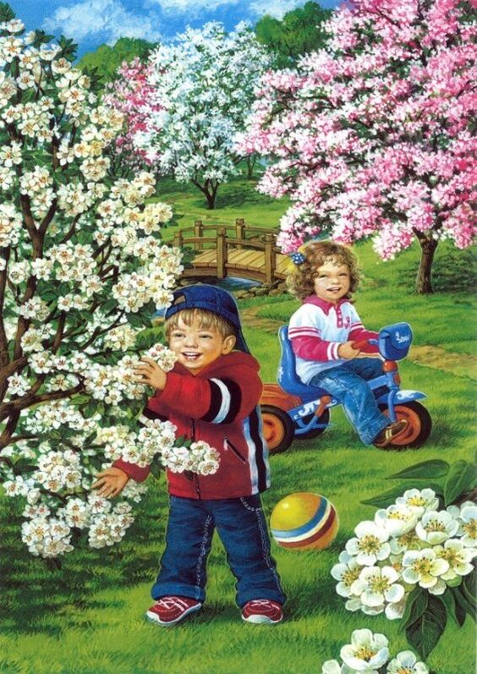
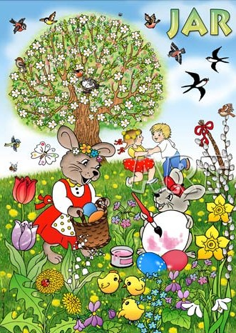
ROČNÉ OBDOBIE - JAR

Slide 5
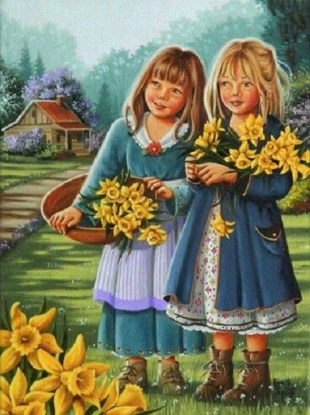
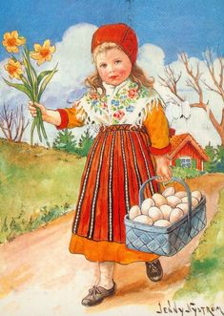
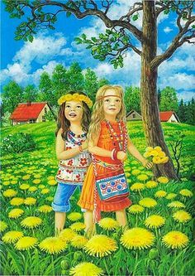

Slide 6
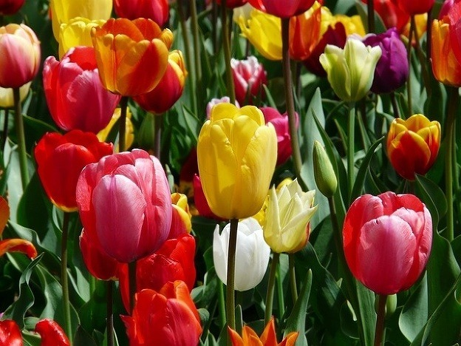
JARNÉ KVETY - TULIPÁN

Slide 7
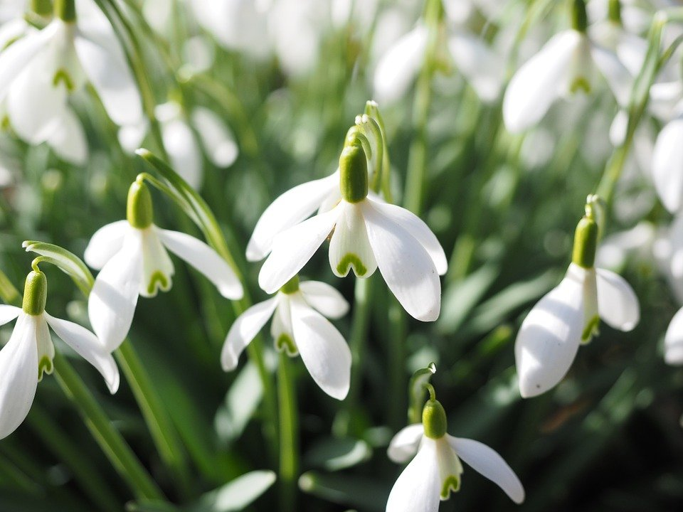
SNEŽIENKA

Slide 8
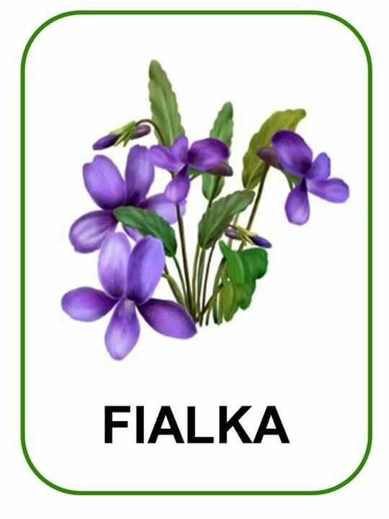
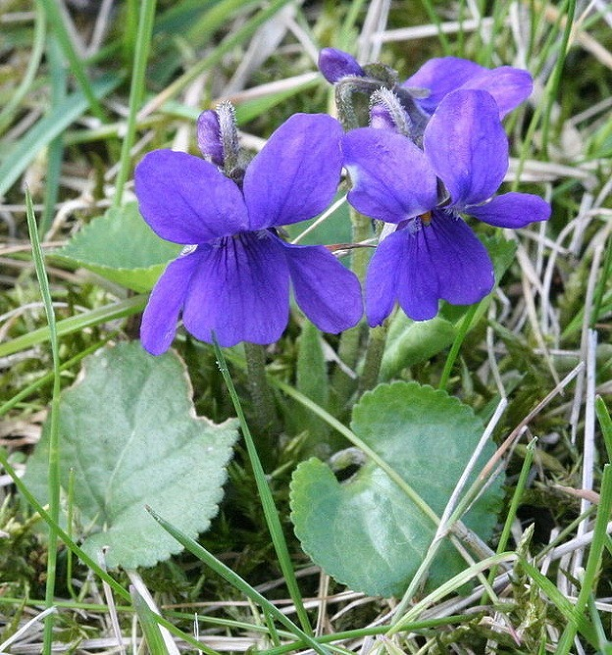
FIALKA

Slide 9
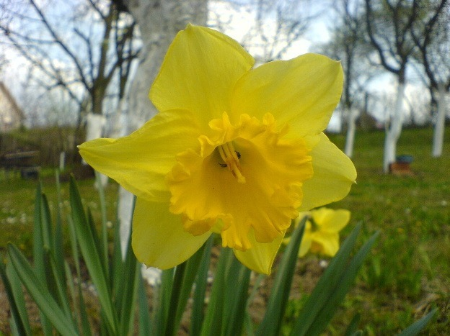
NARCIS

Slide 10
UTOROK
JaK/26
Znázorniť graficky motivovaný pohyb vychádzajúci z ramenného kĺbu, zápästia a pohybu dlane a prstov (VERTIKÁLNE LÍNIE) s využitím grafického materiálu (ceruzy) na priloženom pracovnom liste.
INŠTRUKCIE PRE DETI A RODIČOV:
POPROS RODIČOV, ABY TI VYTLAČILI PRILOŽENÝ PRACOVNÝ LIST.
Motivované pohyby prstov: Kreslíme vo vzduchu prstom pravou i ľavou rukou vertikálne línie, aj obidvoma rukami súčasne..
POTOM CERUZOU S POMOCOU PRERUŠOVANÝCH ČIAR DOKRESLÍ JEDNÝM ŤAHOM VERTIKÁLNE LÍNIE. Obrázok vyfarbi.

Slide 11
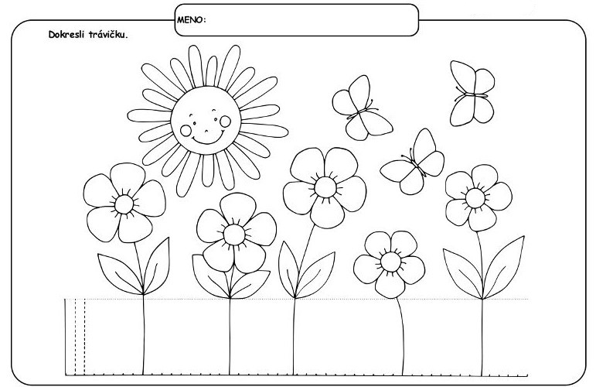

Slide 12
STREDA
UaK/157
Experimentovať s vlastnosťami farieb prostredníctvom odtláčania na výkres s využitím dostupných materiálov a uplatňovať ich tvorivé variácie.
INŠTRUKCIE PRE DETI A RODIČOV:
BUDEME POTREBOVAŤ: farby, štetec, handričku, vodu, zemiak, plastovú fľašu, vidličku, výkres veľkého formátu

Slide 13
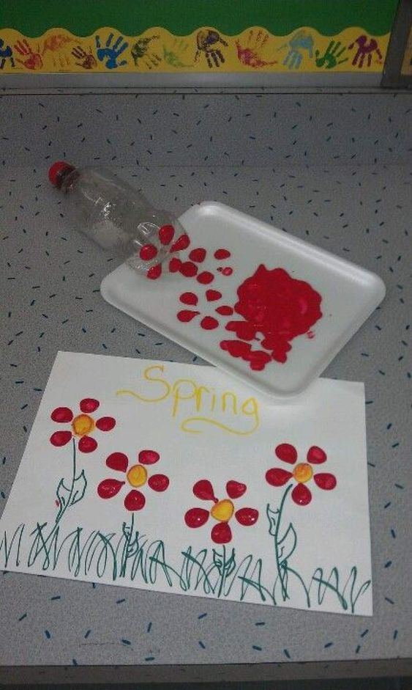
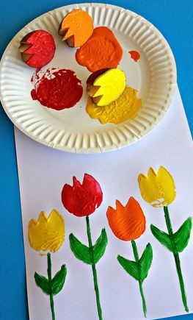
POPROS RODIČOV, ABY TI PRI TVORBE PEČIATKY ZNÁZORŇUJÚCEJ TULIPÁN POMOHLI.

Slide 14
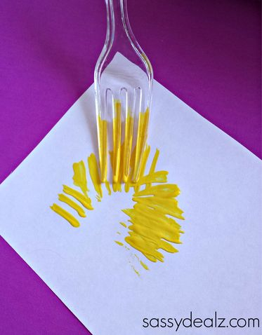
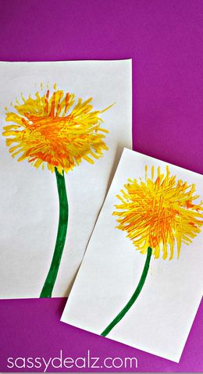
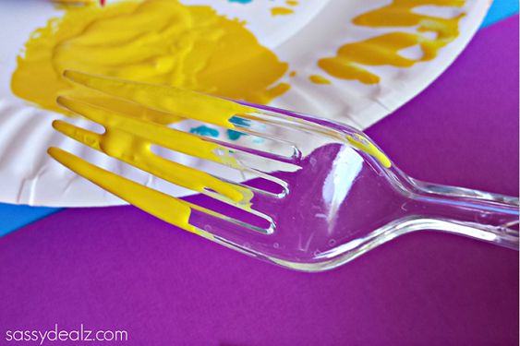

Slide 15
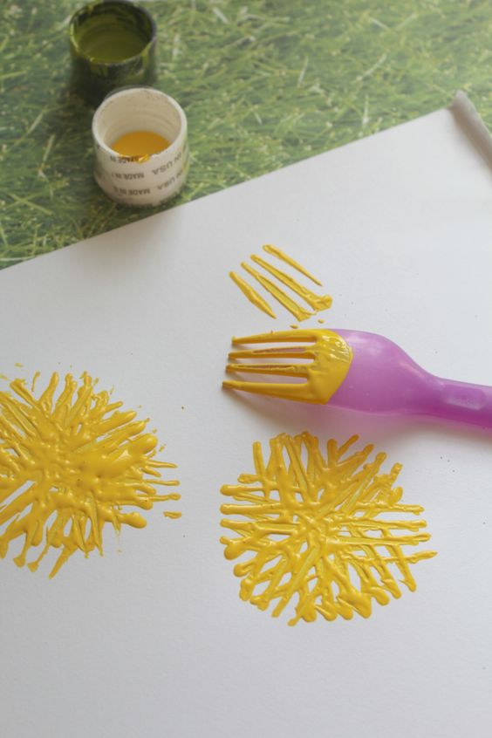
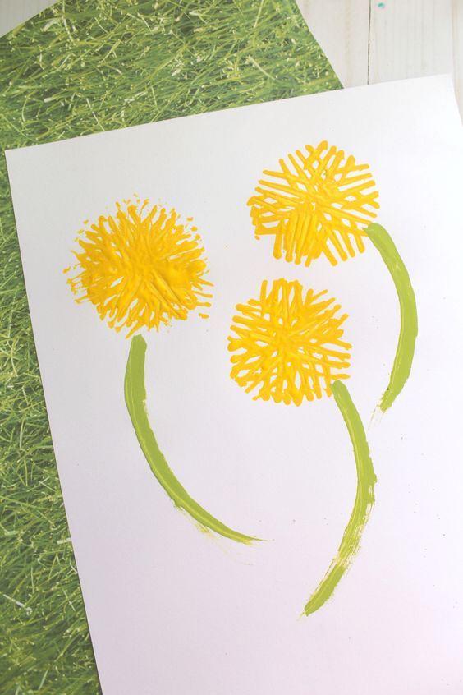

Slide 16
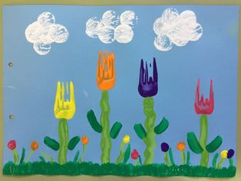
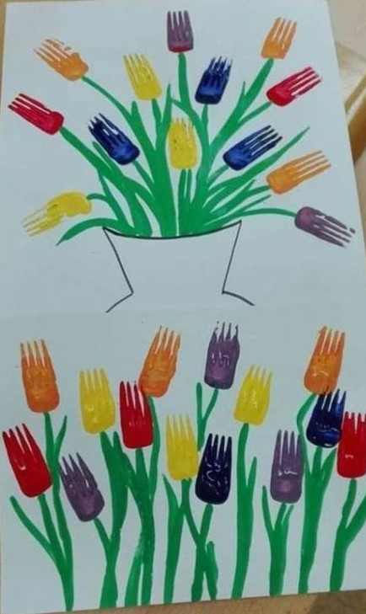
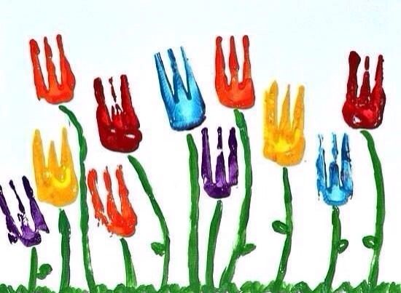

Slide 17
ŠTVRTOK:
ČaSP/125
Pri skladaní jarných kvetov z papiera postupovať podľa jednoduchého kresleného postupu s pomocou.
INŠTRUKCIE PRE DETI A RODIČOV:
BUDEME POTREBOVAŤ: papier (farebný), kreslený postup, farebné ceruzky

Slide 18
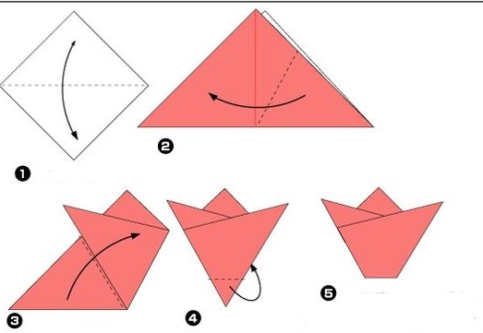
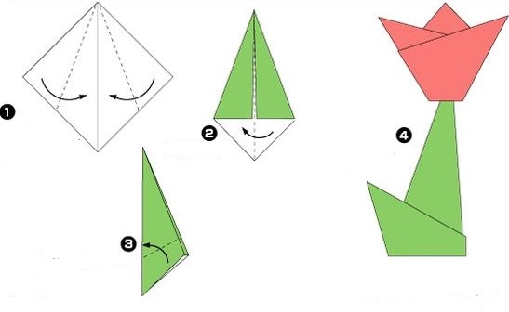

Slide 19
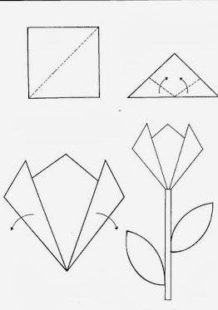

Slide 20
PIATOK
UaK/136
Spievať s radosťou prirodzene, primerane hlasno piesne o jari.
INŠTRUKCIE PRE DETI A RODIČOV:
BUDEME POTREBOVAŤ:
HLAS, MELÓDIU, DOBRÚ NÁLADU

Slide 21
https://www.youtube.com/watch?v=_3I9qf5EFP0
https://www.youtube.com/watch?v=EChD8Od1x4w
https://www.youtube.com/watch?v=r3x5lEo7Uiw
https://www.youtube.com/watch?v=UPz-dM58qhs

Slide 22
Milé deti a rodičia, chceme vás za vašu usilovnú prácu pochváliť... Budeme veľmi radi, ak sa nám pochválite vašimi fotkami pri spoločnej práci a fotografiami prác, ako sa Vám spolu darilo... Vaše pani učiteľky

